Slide 1

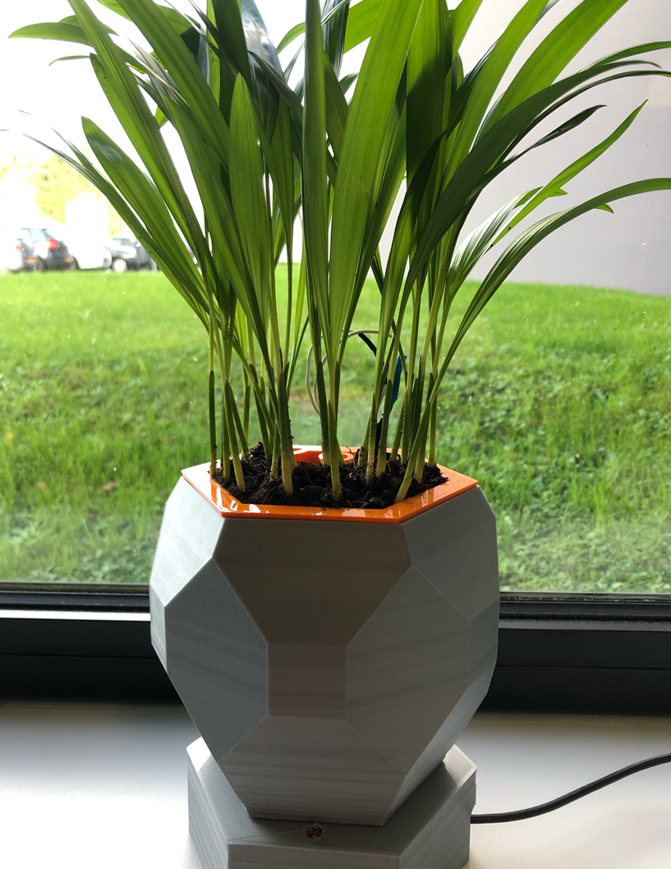
Project: Smart Plant Pot Oplevering
Projectleider:
Rutger Haaze
Projectleden:
Tayo Odubela
Jiaru Reijngoudt
Joost Bosman

Slide 2
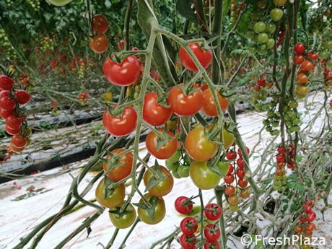
Het project
De opdracht:
Danny Esseling is de opdracht gever
Het doel is om een tomaat te kweken die het zelfde smaakt als die uit Italie komt. De klant wil een prototype van een systeem dat de plant automatisch water kan geven en een lamp kan aansturen om meer of minder licht te geven wanneer dit nodig is.

Slide 3
Voortgang:
Documentatie:
-Leerofferte ~ 100% klaar
-Functioneel ontwerp ~ 100% Klaar
-Technisch ontwerp ~ 100% Klaar
-Implementatie plan ~ 100% Klaar
-Handleiding ~ 100% Klaar
Test omgeving:
-Hardware werking ~ getest
-software werking ~ getest

Slide 4
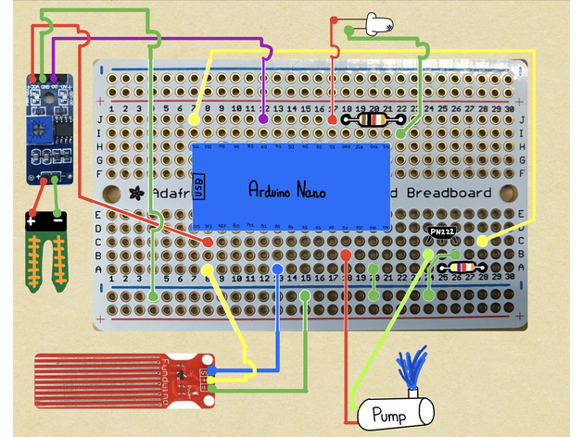
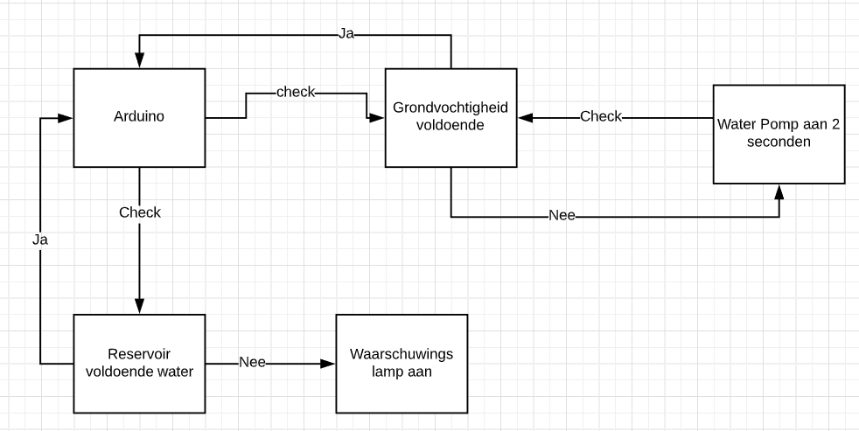
Overig

